Slide 1
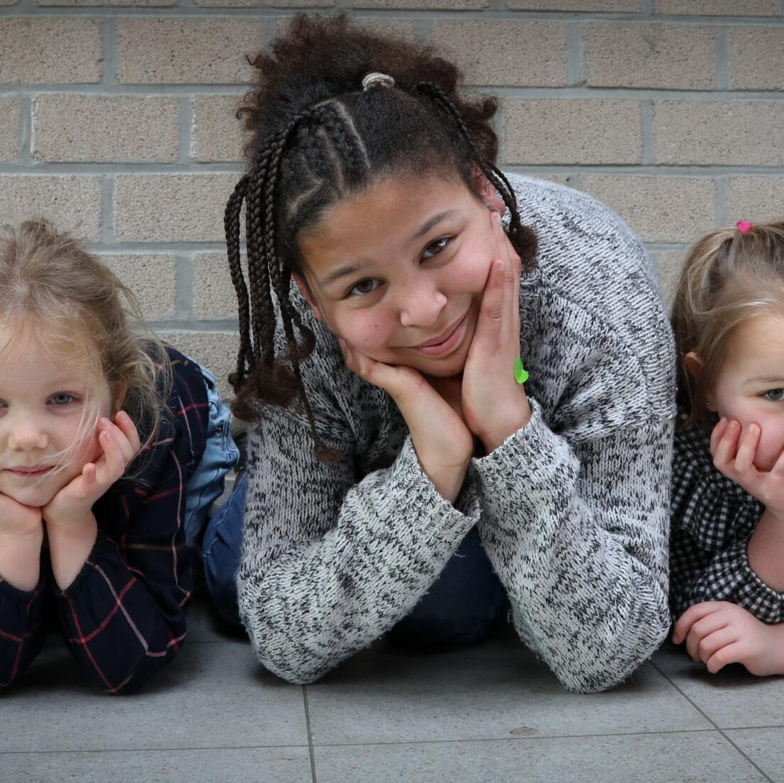
Lerend netwerk
GOK
24/01/2025
GO! Visietekst gelijke onderwijskansen

Slide 2
Agenda
Verwelkoming
Toelichting over uitsluitingsmechanisme, maatschappelijke tendensen en onderzoek
Visie oefening:
  Hoe gaan we van uitsluitingsmechanisme naar insluitingsmechanisme?
  Wat is ons ideaalbeeld en hoe kunnen we dit bereiken?

Slide 3
Doelen lerend netwerk
kennisdeling over gelijke onderwijskansen bevorderen,
het draagvlak voor GOK verbreden,
een mogelijke beleidsaanpak voor scholen delen,
Input en feedback geven op beleidsontwikkelingen, visies en standpunten,
methodieken/instrumenten via co-creatie ontwikkelen,
reflecteren over de besteding van de GOK-middelen.
https://pro.g-o.be/themas/beleid-en-standpunten/gelijke-onderwijskansen-gok/lerend-netwerk-gok/
Notes:
In het verleden hebben we eerder de koppen samengesteken om producten te ontwikkelen.
GOK-wijs (2020) (GO! navigator op smartschool)
GO! visietekst schoolkostenbeheersing (2023) - 532310-go-visie-op-schoolkostenbeleid-02.pdf

Slide 4

Toelichting sneuveltekst GOK

Slide 5
Waarom een actualisering?
GO! Memorandum 2024 + participatietraject
Gelijke kansen is een basisbeginsel ons PPGO!
https://g-o.be/samen-leren-samenleven-ons-ppgo/
Politiek-technische fiche
Nieuwe regering
Wat is de balans na 12 jaar?
Notes:
Met het GO! Memorandum 2024 en het bijhorende participatietraject hebben we feedback gekregen van het werkveld over gelijke onderwijskansen
Gelijke kansen is een basisbeginsel ons PPGO!
https://g-o.be/samen-leren-samenleven-ons-ppgo/
De vertaalslag maakten we in ons memorandum en ook in de politiek techniche fiche voor gelijke onderwijskansen die ik toelichtte eind vorig schooljaar.
Vandaag staan we voor een nieuwe regering die weinig oog heeft voor gelijke onderwijskansen.
De tijd is rijp om na 12 jaar de balans op te maken (sinds de vorige visietekst). Wat hebben we bereikt? Waar willen we nog naartoe?

Slide 6
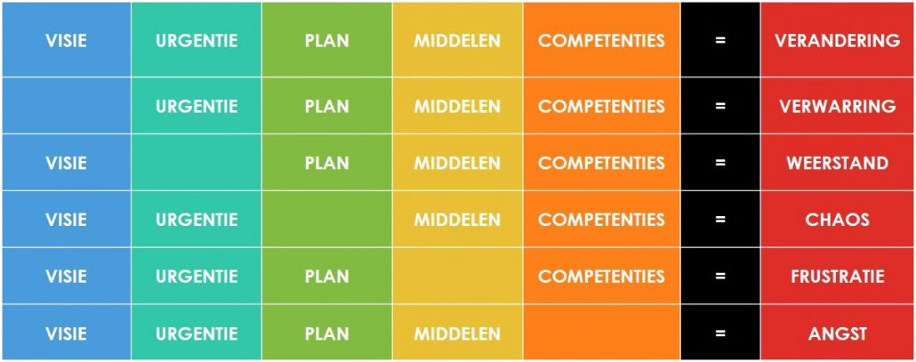
Waarom visie?
Notes:
Dit wordt een netbrede visie. Dat wil zeggen dat deze tekst duidelijk maakt wat de GO! visie is over gelijke onderwijskansen. Waar staan we voor? Wat is ons toekomstbeeld? Dit voor het hele officiële onderwijsnet. Onderwijsinstellingen en onderwijsprofessionals kunnen de tekst raadplegen voor inspiratie en richting. Daarnaast profileren we ons als onderwijsnet naar andere onderwijsverstrekkers, onze partners en de overheid. Anderen kunnen dus in deze tekst lezen waar het GO! wil voor staan als het gaat over gelijke onderwijskansen.

Slide 7
Plan
Sneuveltekst
Verzamelen input (nu)
Eerste versie
Verzamelen feedback: uitnodiging fysieke werkgroep
Eindversie (juni/juli)
Notes:
Het GO! lerend netwerk gelijke onderwijskansen krijgt als eerste deze sneuveltekst te zien. In dit lerend netwerk zit veel expertise en ervaring. Hier zitten de grootste vechters voor de gelijke onderwijskans!
We willen graag met jullie de ruggengraat voor deze visietekst vormgeven.
Wat moet er in staan?
Wat is onze droom?
Hoe moet het eindproduct er uit zien?
Waarvoor moeten we de visie kunnen gebruiken?
Op welke manier kunnen we vanuit het GO! verder de gelijke onderwijskansen in de kijker zetten?
Hoe dragen we samen uit waar we voor staan?

Slide 8
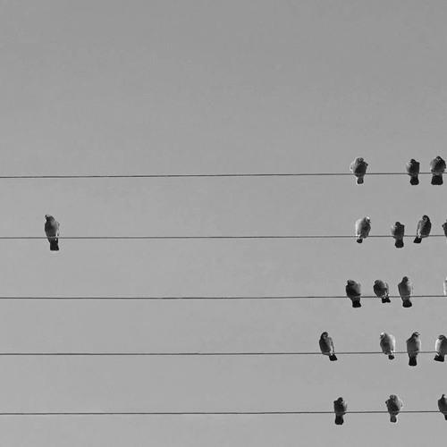
Blik op uitsluitingsmechanisme, maatschappelijke tendensen en onderzoek
Notes:
SONO onderzoek
Internationale ijkingstoetsen
PISA (Programma for International Student Assessment)
PIRLS (Progress in International Reading Literacy Study)
PIAAC (Programme for the International Assessment of Adult Competencies)

Slide 9
Maatschappelijke tendensen
Gelijke onderwijskansen hebben er al dan niet onbewust voor gezorgd dat de onderwijskwaliteit is gedaald
Dankzij gelijke onderwijskansenbeleid hebben we ervoor gezorgd dat het niet nog slechter gesteld is met onderwijskwaliteit
Notes:
Deze twee denkpistes werden gevormd in een achtergrond van maatschappelijke verandering.
De etnische en culturele diversiteit in Vlaanderen en Brussel stijgt.
In België groeit 13% van de kinderen tussen 0 en 15 jaar die op in deprivatie. We doen het daarmee slechter dan landen waar we een voorbeeld aan nemen: Nederland, Duitsland, Zweden, Finland.
Bij onderwijsprofessionals stijgt de ongerustheid over opgroeien in armoede. We zien enkele verontrustende symptomen: onbetaalde schoolfacturen, een stijgende betaalachterstand of de ongekwalificeerde uitstroom.
Sociaal recht wordt in het heersende politieke discours omgezet naar een gunst. Dit vertaalt zich naar een repressief beleid dat ouders als grote schuldige aanwijst in de schoolloopbaan van een kind.
Als reactie groeit er een maatschappelijk pleidooi voor sociale rechtvaardigheid tegen een uitholling de sociale rechtstaat.

Slide 10
Wetenschap
Leeerprestaties hangen samen met achtergrondkenmerken van de leerling
Sociaaleconomische status (SES) = grootste vorm van ongelijkheid
Migratiestatus 2de grootste vorm van ongelijkheid
geslacht
Thuiscontext en taal- en leesklimaat
Thuistaal
Motivatie en academisch zelfconcept
Extra zorg / leerproblemen
Schoolse achterstand
Notes:
Leerprestaties van leerlingen hangen samen met hun achtergrondkenmerken
Sociaaleconomische status (SES) blijft het zwaarst doorwegen in leerprestaties. 15-jarigen uit de meest kansarme groepen hebben in hun vaardigheidsontwikkeling gemiddeld drie jaar meer leerachterstand dan hun meest kansrijke leeftijdsgenoten. Het risico op uitval voor de eindmeet van het secundair onderwijs blijft bijna viermaal hoger dan bij de andere jongeren.
De migratiestatus van een leerling is de tweede grootste vorm van ongelijkheid in het onderwijs. Het prestatieverschil tussen autochtone en allochtone leerlingen in Vlaanderen is één van de grootste van alle OESO landen. Dit verschil wordt voor een groot deel verklaard door de sociaaleconomische achtergrond.
Jongens moeten veel vaker blijven zitten, worden vaker geschorst en verlaten vaker zonder diploma het onderwijs. Ze komen meer met CLB in contact, krijgen vaker een diagnose en komen vaker in het buitengewoon onderwijs terecht.
De thuistaal is ook een achtergrondkenmerk. In Vlaanderen heeft de thuistaal traditioneel een effect op de prestaties van leerlingen. Dit zijn leerlingen die thuis een andere taal spreken of die Nederlands combineren met een andere taal. De groep leerlingen die thuis geen Nederlands spreekt stijgt.
Cultureel kapitaal speelt ook een rol. Dit houdt verband met de thuiscontext van de leerling. Er zijn veel kinderen die thuis altijd Nederlands spreken, maar die ook het laagste niveau aan Nederlands niet meer halen. De thuisomgeving en het taal- en leesklimaat is doorslaggevender dan de thuistaal. Met andere woorden – ouders die een boek voorlezen aan een kind in hun taalkrachtige moedertaal is veel belangrijker dan dat ze zelf Nederlands praten.
Leerlingen met hogere motivatie en academisch zelfconcept doen het beter op de peilingen.
Leerlingen met leerproblemen en die extra zorg krijgen binnen of buiten de school doen het minder goed. Leerlingen met schoolse achterstand doen het minder goed.

Slide 11
Kruispuntdenken
Je ouders zijn arm
Je hebt buitenlandse roots
Je bent een jongen
Je wordt niet taalrijk opgevoed
Je spreekt geen Nederlands thuis
Je denkt dat je niet slim genoeg bent en je wordt gepest
Je hebt ADHD
Je bent twee jaar niet naar school geweest door een oorlog
Notes:
Voor het geval we het allemaal nog niet wisten.
We hebben vandaag meer kennis over welke achtergrondkenmerken een invloed hebben op de schoolloopbaan en leerprestaties. Die achtergrondkenmerken tonen duidelijk dat er een dieper geworteld maatschappelijk onrecht bestaat dat ongelijkheid in stand houdt.

Slide 12
Wetenschap
Leeerprestaties hangen samen met achtergrondkenmerken van de SCHOOL
Sociaal profiel school > individuele SES
Sociaaleconomisch profiel > etnisch culturele samenstelling
Veerkrachtige leerlingen – ondanks alles
Gehanteerde diversiteitsmodel in school
  Pluralistisch diversiteitsmodel
  Kleurenblind
  Assimilatie
Notes:
Cognitieve prestaties van leerlingen hangen sterker samen met het sociaal profiel van de school waarin ze zitten dan met hun eigen individuele SES.
Het sociaaleconomische profiel van de school is daarbij doorslaggevender dan de etnisch culturele samenstelling.
PISA heeft een bijkomende indicator ontwikkeld – het aandeel van resilient students of veerkrachtige leerlingen die ondanks hun sociale achtergrond toch uitstekende leerresultaten hebben. Vlaanderen en Nederland scoren zeer goed op deze indicator.
Prestaties van leerlingen zijn beter of slechter afhankelijk van het diversiteitsmodel dat gehanteerd wordt in de school. Leerlingen presteren beter wanneer een school oog heeft voor diversiteit.

Slide 13

Kruispuntdenken
Arm
Buitenlandse roots
Jongen
Niet taalrijk
Moedertaal
Zelfbeeld
Zorg/leerprobleem
Schoolachterstand
Je gaat naar een school met veel armoede
Waarin jij je moet aanpassen
  Enkel Nederlands op de speelplaats
  Geen antipestbeleid met aandacht voor begeleiding in geval van racisme
  Enkel aandacht voor 1 religie
Notes:
Voor het geval we het allemaal nog niet wisten.
We hebben vandaag meer kennis over welke achtergrondkenmerken een invloed hebben op de schoolloopbaan en leerprestaties. Die achtergrondkenmerken tonen duidelijk dat er een dieper geworteld maatschappelijk onrecht bestaat dat ongelijkheid in stand houdt.

Slide 14
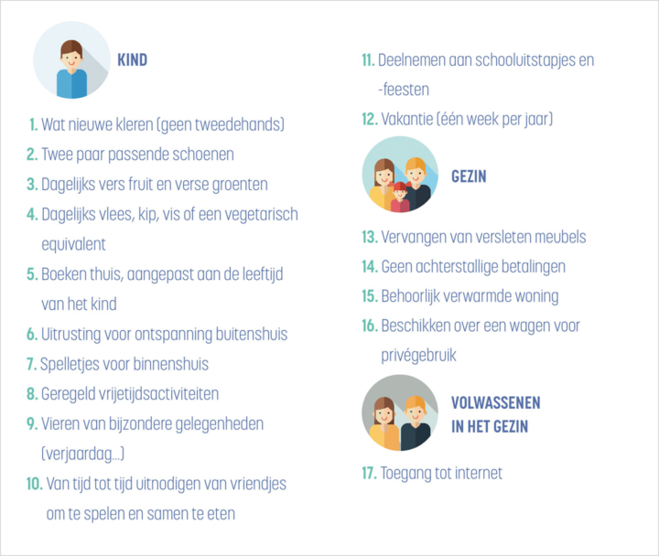
Notes:
Sinds 2018 gebruiken EU-lidstaten, boven op het inkomen van de ouders, een extra indicator om kinderarmoede te meten: de specifieke deprivatie van kinderen. Deze indicator meet de dagelijkse moeilijkheden van kinderen, die kunnen verschillen van die van hun ouders. Dit is gebaseerd op de toegang tot 17 items die als essentieel worden beschouwd voor een gezonde en evenwichtige ontwikkeling van elk kind dat opgroeit in Europa.
Een kind wordt beschouwd als gedepriveerd als het minstens 3 van deze 17 items niet heeft.

Slide 15
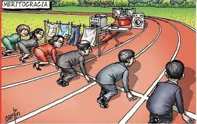
Uitsluitingsmechanisme: meritocratie
Je had je kans maar moeten grijpen
Notes:
https://www.volkskrant.nl/columns-opinie/het-dieptepunt-van-de-meritocratie-laagopgeleid-zijn-is-verdacht~bed7acdc/?referrer=https://www.google.com/
Lang geleden met het klassensysteem en de aristocratie had je helemaal geen keus. Wie vandaag in een lage klasse zit heeft het volledig aan zichzelf te danken. Had je je kans
“Wie in een lage stand werd geboren, kon daar niets aan doen; wie er nu in belandt, heeft dat aan zichzelf te wijten. Had je je kansen maar moeten grijpen. Dat maakt de nieuwe elite arroganter en zelfgenoegzamer dan de oude, die nog besefte te hebben geboft: ‘noblesse oblige’. De nieuwe heersende klasse denkt het succes te danken aan eigen intellectuele superioriteit en hard werken.”

Slide 16
Uitsluitingsmechanismen: segregatie
Voortdurende selectie van sterke en zwakke presteerders naar afzonderlijke scholen
Kansarme leerling in kansrijke school presteert beter dan een kansrijke leerling in een kansarme school.
Selectie ongunstiger:
  Sociaaleconomische kwetsbare situatie
  Etnisch-culturele afkomst

Slide 17
Segregatie
Streaming
Opdeling in klassen
Opdeling in groepen
Opdeling onderwijsvormen
“Keuzes” in schoolloopbaan < we filteren leerlingen weg
Capaciteiten van een leerling spelen minder mee dan de sociaaleconomische situatie of de etnisch-culturele diversiteit.
= misallocatie effect
Notes:
Helaas word je vandaag als leerling nog steeds verkeerd ingeschat door kenmerken waar je zelf geen vat op hebt ongeacht je capaciteiten. De sociaaleconomische situatie is een grote voorspellende factor voor welke richting je als leerling zal volgen. Ben je arm, dan kom je sneller terecht in een arbeidsmarktgerichte richting. Ben je rijk, dan kom je sneller in een doorstroomrichting terecht. Dit laatste heet ook wel het misallocatie effect. Je kan als leerling zelfs weg gefilterd worden naar richtingen die niet op school aangeboden worden. Je raadt het al: het watervaleffect. Daarom kent het Vlaamse onderwijs elk jaar een stroom van leerlingen met lage sociaaleconomische status naar arbeidsmarktgerichte of dubbele finaliteit en het buitengewoon onderwijs. Daarom heeft Vlaanderen een hoog aantal zittenblijvers en een ongekwalificeerde uitstroom.

Slide 18
Segregatie
Marktprincipes in onderwijs
Historische context van het GO!
Ouders kiezen school volgens reputatie
Concurrentie tussen scholen
Zoveel mogelijk hoge sociaaleconomische status rekruteren
Scholen bouwen bewust drempels in
Subtiele ontrading bij inschrijving

Slide 19
Segregatie
Hoe we denken over een leerling bepaalt hun schoolloopbaan
Culturele deficit model: we denken vanuit een blank middenklasse perspectief. Wanneer kinderen afwijken van een norm worden ze benaderd als probleem.
Mattëuseffect: Wanneer de tijd dringt wordt er onbewust meer aandacht geboden aan de leerlingen die mee zijn.
Pygmalion of rosenthal effect: De verwachtingen van de leerkracht ten aanzien van de leerling beïnvloed beiden. Lagere leerkrachtverwachtingen betekent lager zelfbeeld bij leerlingen doorheen de hele schoolloopbaan.
Geloof in capaciteiten leerlingenpopulatie en openstaan voor diversiteit.
Notes:
Uitsluitingsmechanismen worden in stand gehouden door (onbewuste) discriminatie.
Neem daarbij dat we in onderwijs vandaag onder veel prestatiedruk staan.
Dan krijg je soms een schadelijke cocktail.
Onderwijsprofessionals handelen en denken onbewust vanuit hun eigen achtergrond, vaak een middenklassen perspectief. Dit is het culturele deficit model. Dit beïnvloedt hoe zij leerlingen benaderen en beoordelen, vooral als deze kinderen afwijken van de norm die de leerkracht uit eigen ervaring kent. De achtergrond van sommige leerlingen kan daardoor als een probleem benaderd worden in plaats van een kracht. Onderwijsprofessionals dienen zich bewust te zijn van hun eigen vooroordelen om alle leerlingen gelijkwaardig te behandelen.
Het mattëus effect: de sterken worden sterker en de zwakken worden zwakker. Wanneer de tijd dringt wordt er onbewust meer aandacht geboden aan leerlingen die mee zijn, zo gaat het nu eenmaal sneller. Tijdens het voorlezen worden er minder vragen gesteld aan minder taalvaardige leerlingen. Er wordt minder gepraat met kleuters die nog niet goed uit hun woordjes geraken.
Het pygmalion of rosenthal effect: In de onderwijscontext wil dit zeggen dat de verwachtingen van leerkrachten ten aanzien van hun leerlingen het gedrag van beide partijen zodanig kan beïnvloeden dat de verwachtingen zichzelf uiteindelijk bevestigen. Het verwachtingspatroon ligt ten aanzien van leerlingen uit lagere sociale milieus doorgaans minder hoog dan bij de anderen. Lagere leerkrachtverwachtingen gaan samen met een lager zelfbeeld bij leerlingen met lagere leerprestaties als gevolg. Dat wordt verder gezet in de hele schoolloopbaan. Leerlingen die in het basisonderwijs zwak scoren zullen in lager gepercipieerde studierichting terecht komen. De lat wordt daardoor verkeerdelijk te laag gelegd voor deze groep.
Niet alleen de extra omkadering die het GOK-decreet scholen biedt, maar vooral een lerarenkorps dat gelooft in de capaciteiten van de leerlingenpopulatie en dat openstaat voor diversiteit zorgt ervoor dat de leerachterstand bij de aanvang van de onderwijsloopbaan (deels) ingehaald kan worden. De relatie tussen leerkracht en leerling doet er toe.

Slide 20
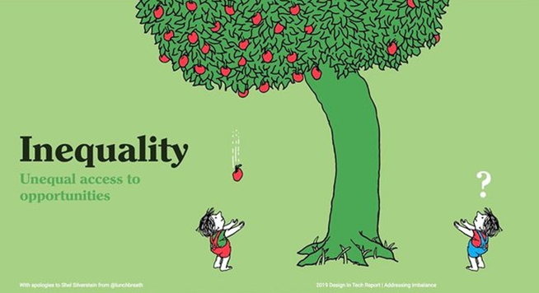
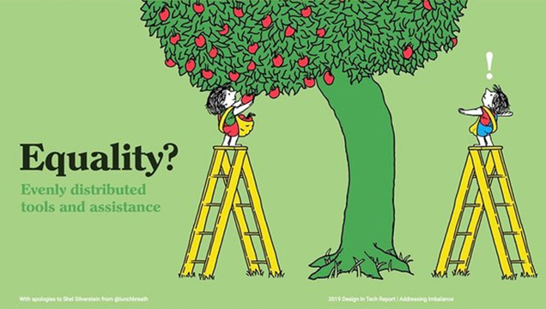
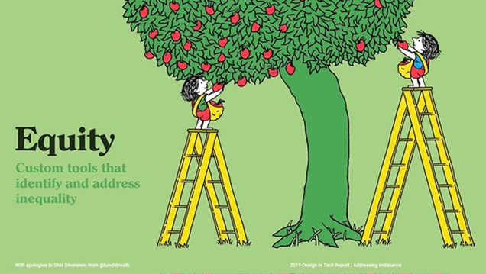
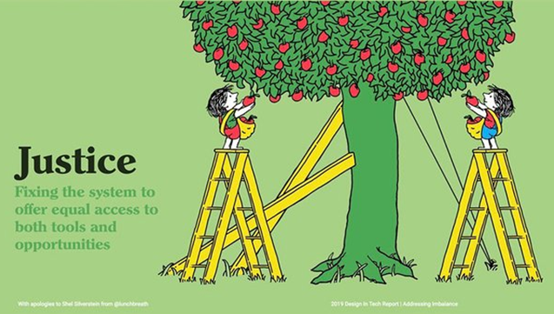
Notes:
Voor de politiek technische fiche heb ik deze slide gebruikt in het kader van het gelijkekansenbeleid van de Vlaamse Overheid. We verwachten dat de overheid met ons groeit naar een rechtvaardig systeem en ons helpt om de boom recht te trekken.
In de visietekst kijken we ook naar onszelf. Wat verwachten we van onszelf. Hoe zorgen wij er dan voor dat we de boom recht kunnen trekken zodat iedereen op een eerlijke manier aan de appeltjes kan? Wat moeten we dan in onze visietekst schrijven?
Daar gaan we na de pauze over nadenken.

Slide 21
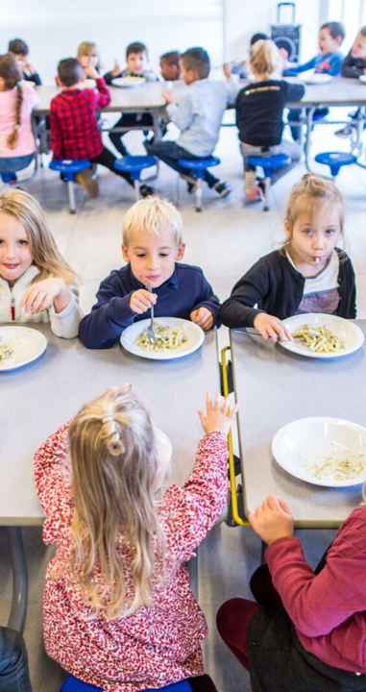
PAUZE 10 minuten

Slide 22

Oefening

Slide 23
Wat is een sterke visie?
A
Ambitieus
De kern van de dromen van de organisatie
blootleggen
M
Motiverend
Visie moet medewerkers
aanspreken, motiveren, energie geven
O
Onderscheidend
De eigenheid van organisatie vertolken en zo bijdragen aan het onderscheidende vermogen
R
E
Relevant
Voor alle belanghebbenden die je wil aanspreken
Echt,
Evenwichtig
eenheid
Authentiek en geloofwaardig
Notes:
Boek: Kus de visie wakker

Slide 24
Oefening
Groep lager onderwijs
Groep secundair onderwijs

Slide 25


